Slide 1

Use Cases for Project

Slide 2

Informazioni generali
ID | 6
Titolo | Notifica riparazione
Versione | 1.0.0
Autore | Ci.Co.De.To
Data ultima revisione | 12/12/19
Autore ultima revisione | Ci.Co.De.To
Riferimenti e documenti collegati | use_case.mdj
Note | \

Slide 3

Attivazione
Trigger | Presa in carico di una manutenzione
Frequenza di utilizzo | Incerta
Benefici organizzativi | Gestione organizzata dell’anomalia
Attore principale | Manutentore
Attori secondari | \
Pre condizioni | La linea deve avere un’anomalia Presa in carico di un manutentore
Post condizioni | Aggiornamento dello stato della linea

Slide 4
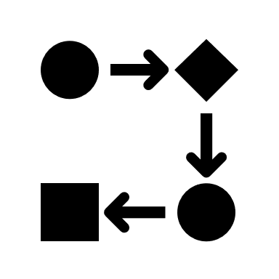
Svolgimento
Flusso principale | Il manutentore riceve messaggio anomalia Il manutentore prende in carico l’anomalia Il manutentore notifica l’avvenuta riparazione
Flusso Alternativo 1 | Il manutentore riceve messaggio anomalia Il manutentore prende in carico l’anomalia Il manutentore lascia l’incarico Rinvio messaggi anomalia a manutentori disponibili
Flusso eccezionale 1 | \

